Slide 1




Slide 2


Kotler kap 14 Tjenestemarkedsføring

Slide 3
Tjenestekategorier
Tannkrem, salt, såpe osv.
Tjenestefravær (Reint fysisk produkt)
Fysiske produkter med serviceytelse(-r)
Mellomting/Hybrid
Tjenesten det sentrale, fysiske produkter er bi-ting
Rein tjeneste
Biler og datamaskiner
Advokattjenester, barnevakt, kostveiledning osv.
Transport for eksempel flyreiser

Slide 4
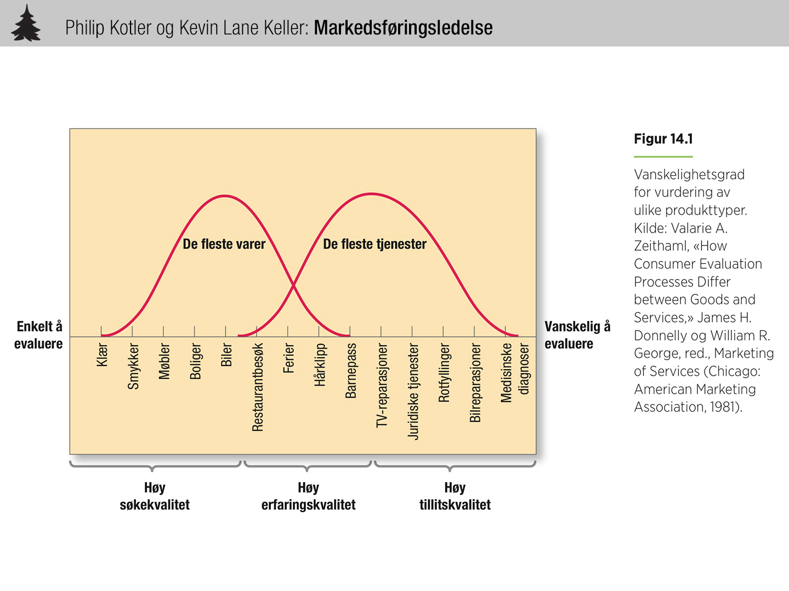

Slide 5
Vi definerer en tjeneste slik:
En tjeneste er enhver handling eller ytelse, som en part kan tilby en annen part, og som for en stor del er immateriell og ikke fører til at noen eier noe.

Slide 6
Karakteristiske trekk ved tjenester
Produkter
Materielle
Homogene
Produksjon og distribusjon skjer atskilt fra konsumering
”Ting”
Kjerneverdi produseres i en fabrikk
Kunden deltar ikke i produksjonsprosessen
Kan lagres
Overføring av eierskap
Tjenester
Immaterielle
Heterogene
Produksjon, distribusjon og konsumering skjer samtidig
Aktivitet eller prosess
Kjerneverdi produseres i interaksjon: kjøper og selger
Kunden deltar i produksjonen av tjenesten
Kan ikke lagres
Ingen overføring av eierskap

Slide 7
Endringer i omgivelsesfaktorene
Kundene
Økt makt
Medprodusenter
Tilfredshet: hos kunder og medarbeidere

Slide 8
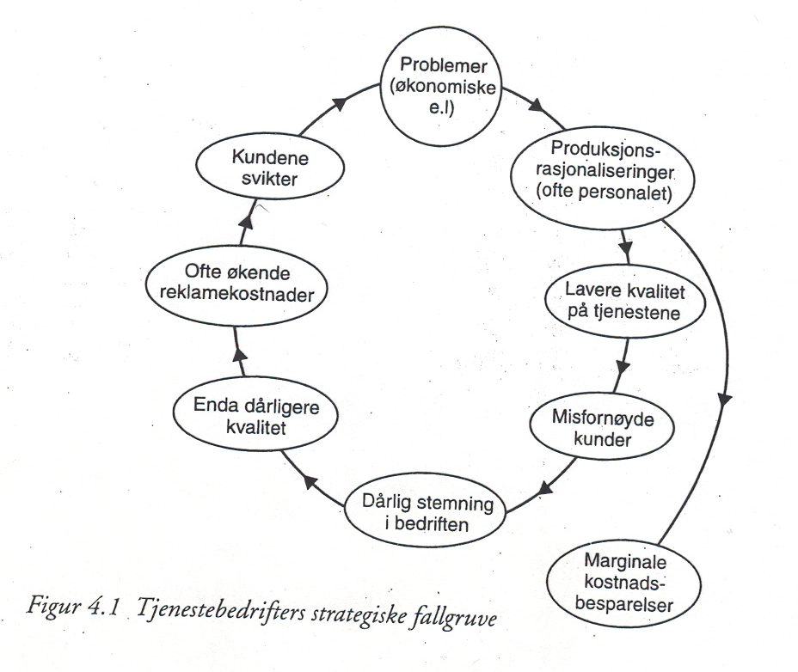
Strategiske fallgruver

Slide 9
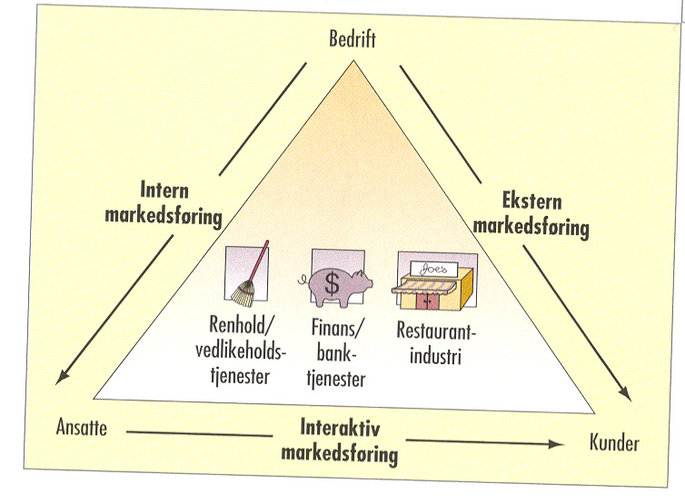
Hovedelementer i tjenestemarkedsføring
Intern markedsføring
Interaktiv markedsføring
Ekstern markedsføring
Jf. Fig. 14.3 i boka

Slide 10
Elementer i tjenestetilbudet
Kjernetjenesten
Primærtjenester
Sekundærtjenester
Tilgjengelighet
Interaksjon
Kundedeltakelse

Slide 11
Strategier for tjenestemarkedsføring
Differensiere pakken av tjenester
Jf. Primærtjenester og sekundærtjenester
Bestemme kvalitetsnivået på tjenestene
Optimalisere forholdet mellom tjenesteytelse og kostnader: Produktivitet

Slide 12
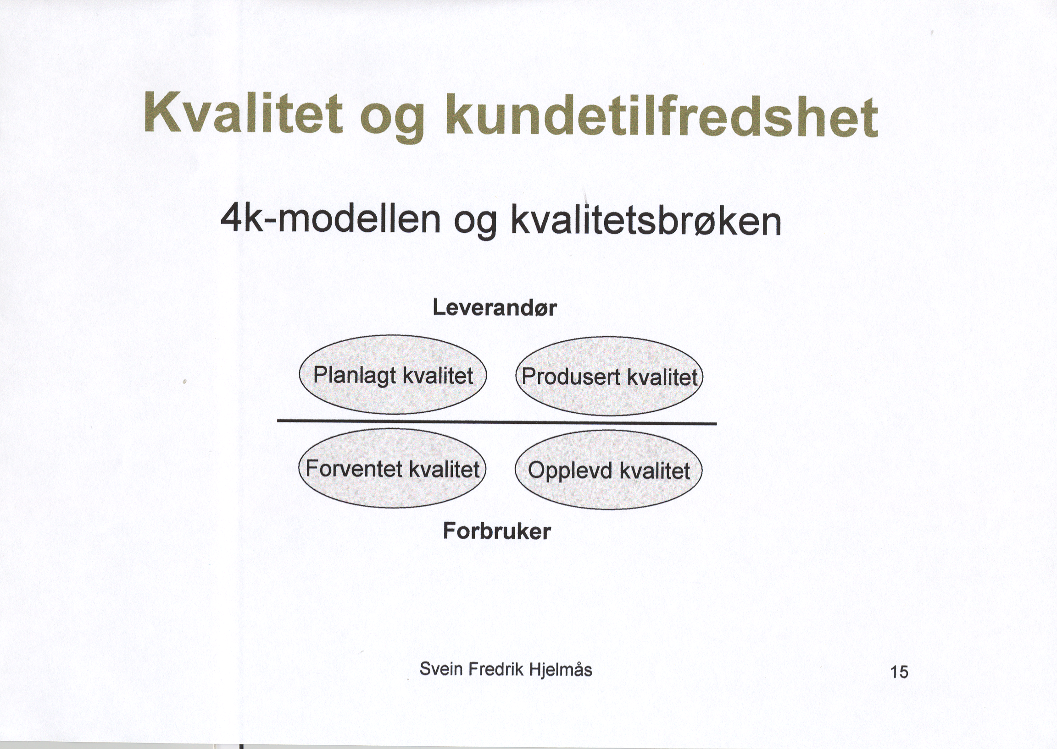
Tjenester, kvalitet og service

Slide 13
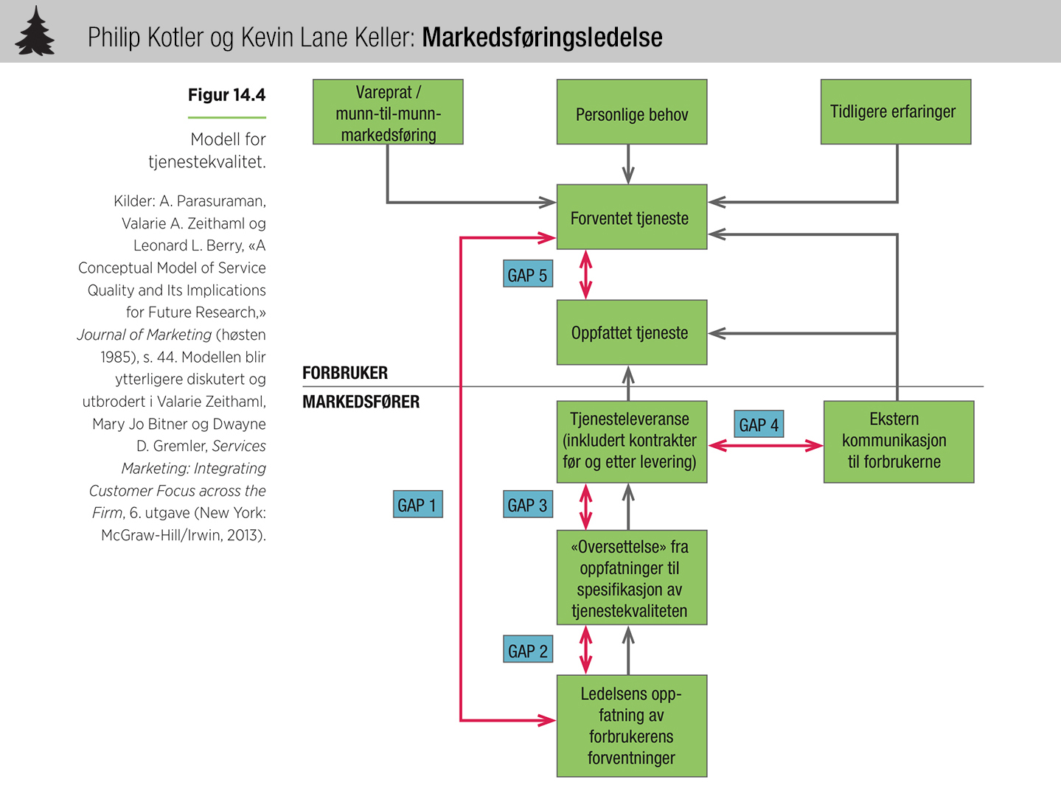

Slide 14
Produktstøttetjenester
Hva er viktigst for kundene
Rekkefølge
Tjenester før salg
Tjenester etter salg
Differensieringsmulighet - konkurransefortrinn
Lønnsomhet

Slide 15
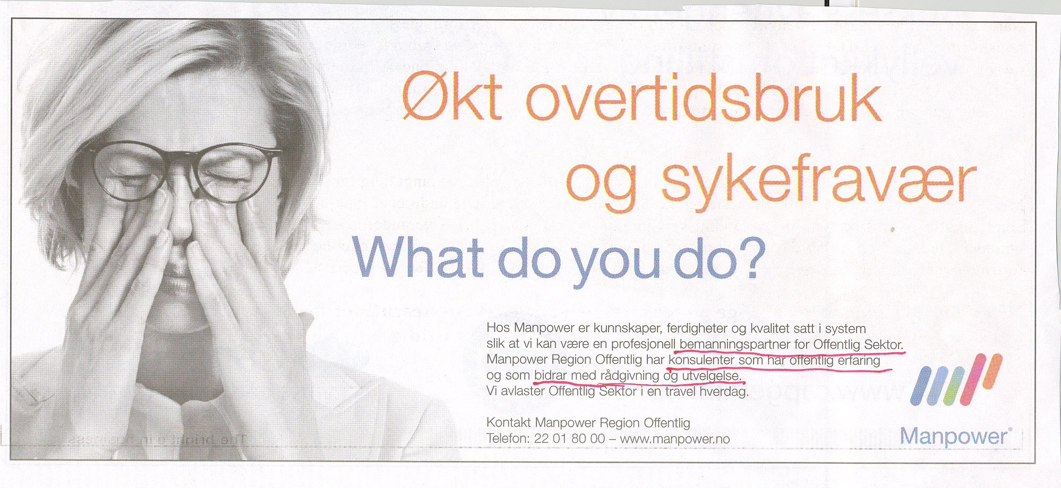
Eksempel på tjenestemarkedsføring i praksis, budskap og posisjonering

